Slide 1

"Nobody Speaks that Fast!" An Empirical Study of Speech Rate in Conversational Agents for People with Vision Impairments 논문 리뷰

Slide 2
Category
1. Questions
2. Method
3. DISCUSSION AND DESIGN IMPLICATIONS
4. Limitations & Future work

Slide 3
1. Questions
Q1. 시각장애인들이 정말로 CA가 빨리 말하기를
원하는가?
Q2. CA의 말하기 속도가 User Experience 혹은 Usage
Patterns에 어떠한 영향을 미칠 것인가?
cf) CA(Conversational Agents) : Voice User Interface를 고려하여, 시각장애자들에게 새로운 기회를 제공하는 도구
Notes:
본 연구는 speech rate에 따른 면밀한 유저스터디를 통해, 그들의 니즈를 파악
이를 토대로 어떠한 접근을 해야 할건지,

Slide 4
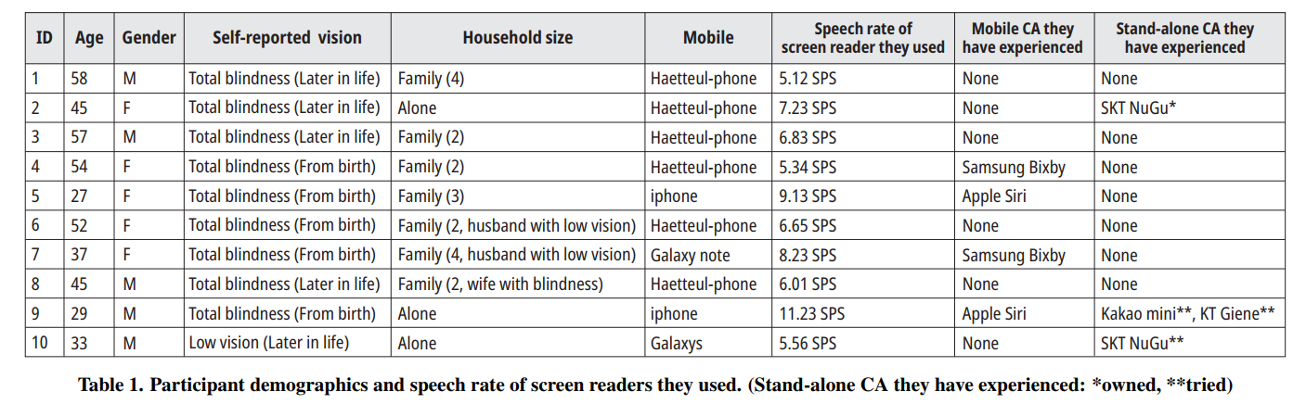
2.1. Method : Participants
모바일 디바이스의 스크린 리더를 사용한 경험이 있는
시각장애인들
- 나이 : 27~58세 (평균나이 43.7세 표준편차 11.6)
cf) 해뜰폰 : 시각장애인용 맞춤 스크린리더 폰

Slide 5
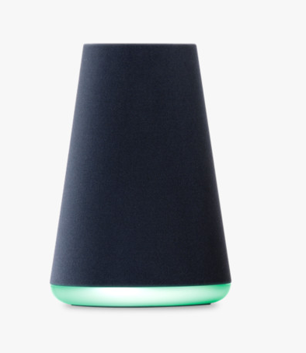
2.2. Method : Apparatus
제품 선택 이유
다른 CA들과는 달리 이 제품은
속도조절 기능지원
2) 날씨 예보, 음악재생, 잡담 등의
기능지원
네이버가 개발한 인공지능 스피커 클로버 웨이브
Notes:
AI 스피커(양방향 소통)를 사용했다는 점이 본 Revive와는 프로젝트와 다른 점..

Slide 6
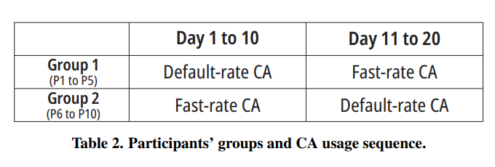
2.3. Method : Procedure
총 20일 간의 평가가 끝난 후, ▲전반적 사용 만족도
▲실효성 ▲편리성 ▲친숙성 ▲익숙함 등의 지표를
7-point Likert scale 설문조사진행
- 또한 참여자 모두 25~60분 간의 인터뷰 진행
인터뷰 내용은 ▲speech rate ▲기존에 본인들이 쓰던
Screen reader와 CA와의 차이점 ▲본 평가를 하면서
본인들이 느꼈던 점 및 개선방안 등으로 이뤄짐
Default-rate : 4.72 SPS (한국인 평균 : 4.82SPS)
Fast – rate : 7.22 SPS
cf) SPS : Syllable Per Sentence

Slide 7
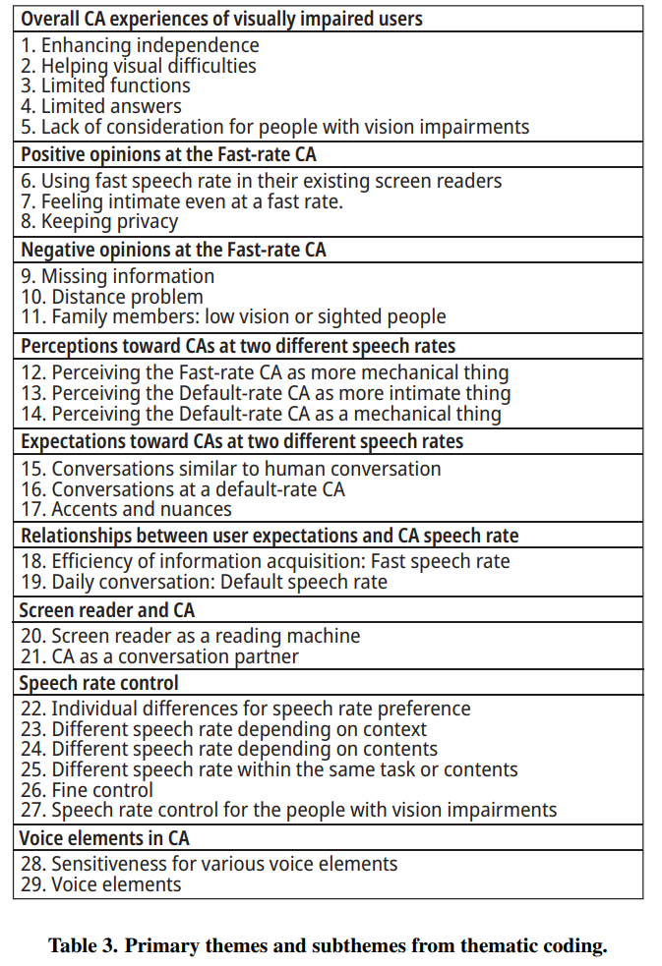
2.4. Method : Data Analysis
앞선 Procedure에서 취합한
인터뷰를 토대로 9개의
main Theme와 29개의
sub Theme로 분류

Slide 8
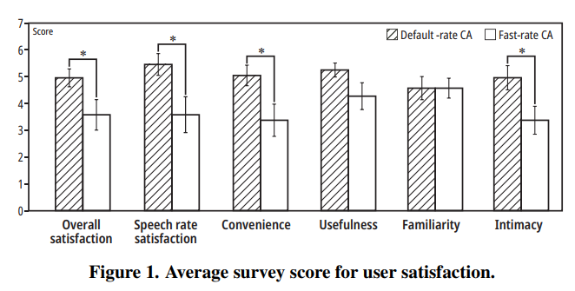
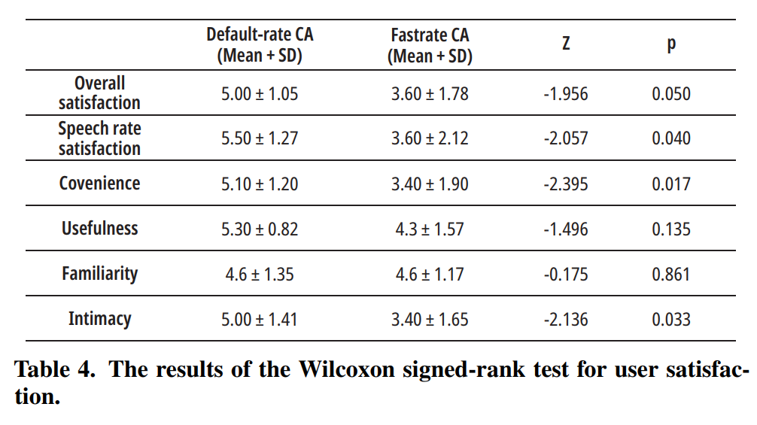
3.1. DISCUSSION AND DESIGN IMPLICATIONS : Should Conversational Agents Speak Fast?
▲결과 : 전반적으로 기본 속도가 더 호응도가 좋았음
▲결과에 대한 원인 : 1) 기본적으로 무슨 말 하는지
이해가능
2) 가족의 영향
▲결과에 대한 INSIGHT : CA(양방향 소통)는 screen reader(단 방향 소통) 과 다르기에, 디자인 설계에 있어서 중요한 요소는 유저와의 관계 형성에 중점을 둬야 함을 제시
(∵ 인터뷰 결과, 대부분의 유저들이 a desire for humanness을 갖고 있음에 근거한 것) cf) 질문에 대한 답 : The answer we suggest through the results and discussions of this study is ‘the human-like speech rate could be provided as a default for people with vision impairments.’

Slide 9
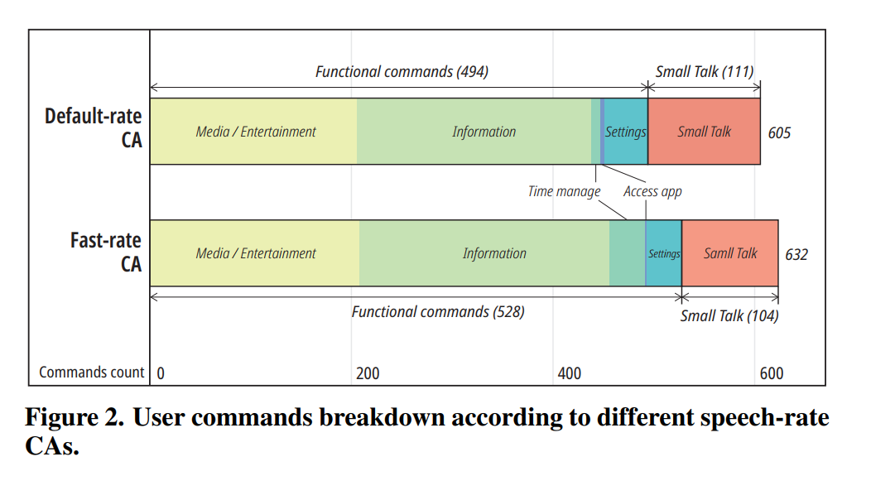
3.2. DISCUSSION AND DESIGN IMPLICATIONS : Speech Rate as a CA Design Element
▲인터뷰 취합 결과 : 1) 사용자들은 상황과 컨텐츠에 따라 다른 속도와 억양으로 말하기를 원함
ex) 상황 : ▲잠에서 깬 직후 ▲외출준비 할 때는 빠르게
컨텐츠 : 뉴스와 책 등의 정보전달의 매체에서 중요함의 여부에 따라 빠르기 다르게
2)▲default 속도에서는 실제 사람 ▲ 빠른 속도에서는 기계와 대화하는 것 같다. 이에 default에 대한 호응
-> 이를 통해 말하기의 속도가 사람의 감정에 영향을 미친다는 것을 도출
3) CA들마다 고유의 특색을 원함
▲ 인터뷰에 대한 INSIGHT : speech rate는 CA 디자인의 구성요소로서 매우 중요한 것임은 틀림없음. 하지만 이를 보다 user-
friendly하게 다가가기 위해서는 특정 문맥 혹은 상황에 따라 ▲tone ▲nuance ▲personality ▲form factors 등도 함께 고려해야함
을 제시

Slide 10
4. LIMITATIONS AND FUTURE WORK
LIMITATIONS | FUTURE WORK
시각장애인들만으로 구성 | 일반인들에게도 확대적용
두 가지 속도(default, fast)로만 측정 | -
Total blindness와 low vision에 대한 구분 X | -

Slide 11
THE END

